Slide 1
El racismo y las desigualdades en salud Rachel R. Hardeman, PhD, MPH Profesora asistente Facultad de Salud Pública UMN
Notes:
Muchas gracias por la presentación. Estoy realmente feliz de estar aquí pero también vengo con un gran peso en el corazón.
Como una madre negra, profesora negra, mujer negra e integrante de la comunidad negra, estoy de luto. Para mí, las decisiones que nuestro país tomó el martes, 8 de noviembre, no son simplemente sobre quién se encargará de liderar al país durante los próximos cuatro años, pero el hecho de que camino, trabajo, me divierto y envío al preescolar a una niña de 3 años entre gente que le dio la oportunidad a una persona racista, sexista y misógina de tomar decisiones sobre mi familia, mi hija y el bienestar de mi comunidad.
Aunque tampoco apoyo a HRC, sabía que ella significaba nuestra mejor oportunidad. Mi mejor oportunidad a mirar a mi hija a los ojos y decirle que el trabajo que yo hago cuando me despierto antes que salga el sol y cuando abro mi computadora y escribo después de que ella se va a dormir marca la diferencia no solo para ella sino también para las otras niñas y niños pequeños que se parecen a ella.
Antes del 8 de noviembre, podía ver e imaginar un mundo en donde algún día ella podía ser presidente, como me dijo firmemente la semana pasada cuando fuimos a votar. Ahora esa visión no me es tan clara...
Usualmente, cuando doy presentaciones sobre el efecto que tienen la raza y el racismo en la salud y el bienestar, lo hago con un sentimiento de confianza en el bien general. Hoy les tengo que ser honesta: en este momento, no tengo esa esperanza. Pasé el día de ayer de luto, igual que algunos de ustedes. Pasé el día de ayer tratando de descifrar cómo puedo confiar de nuevo. No lo he descifrado todavía, así que, lo que les ofrezco hoy debe contemplarse dentro de este contexto de un retraso MAYOR al que nos enfrentamos en nuestro camino para alcanzar la equidad en salud. Ahora, más que nunca, nos queda mucho por hacer.

Slide 2
“Lo que los hombres viejos saben es que todo puede cambiar…”
O, sí, Lo digo sencillamente, América nunca fue América para mí, Y sin embargo juro este juramento: ¡América lo será!
— Langston Hughes, “Dejar a América ser América otra vez”
Notes:
Ahora más que nunca, hay mucho en juego.
Quisiera empezar compartiendo un artículo publicado en el NYT, escrito por el actor y activista. Se publicó antes de los resultados de las elecciones y lo que el dice y advierte, ahora es una realidad...
Él cita a Langston Hughes, quien escribió este poema en 1935, en una América muy diferente. Era una América en la que la vida de una persona negra no valía mucho. En donde las mujeres todavía eran ciudadanas de segunda clase, en donde a los judíos y a otros grupos étnicos se los miraba con sospecha, y en donde a los inmigrantes se los excluía totalmente a menos que vinieran de ciertos países aprobados del norte de Europa. En donde los homosexuales no se atrevían a decir el nombre de su amado, y en donde “pasar” por blanco, como un WASP, como heterosexual, como algo o alguien más que encajara en lo que América debía de ser, era algo común, con toda la autodegradación y vergüenza que requería.
Era una América que seguía estando regida, básicamente, por la violencia. En donde los linchamientos, y especialmente la amenaza de ellos, se utilizaban para mantener a las minorías alejadas de las urnas y en su lugar. En donde las compañías amasaban arsenales para que los matones usaran las armas en contra de sus propios empleados y reclutaran a la policía y a la Guardia Nacional para ayudarlos si sus ejércitos privados corporativos no eran suficientes. En donde a los veteranos desamparados de la Segunda Guerra Mundial se los expulsaba de las calles de Washington con gas lacrimógeno y bayonetas, después de haber ido a la capital de nuestro país a pedir el dinero que se les debía.
Mucho de eso es como América siempre había sido. La cambiamos, muchos de nosotros, a través de algunos de los desafíos históricos de los cuales estamos más orgullosos. No fue fácil, y a veces no fue bonito, pero lo hicimos, juntos. Logramos que todos tuvieran el derecho de votar. Acabamos con Jim Crow y empujamos para abrir la Puerta Dorada otra vez para darles la bienvenida a los inmigrantes. Logramos que las mujeres tuvieran los mismos derechos, y peleamos para que las personas de cualquier género y orientación sexual salieran a la luz. Y si todavía no hemos creado la América que Langston Hughes juró sería, “La tierra que nunca ha sido todavía”, si todavía queda mucho por hacer, por lo menos hemos avanzado nuestros estándares de humanidad, esperanza y decencia a lugares en donde muchas personas nunca se imaginaron podríamos llegar.

Slide 3
“Lo que los hombres viejos saben, también, es que todo lo ganado se puede perder…” -Harry Belafonte
Notes:
Lo que los hombres viejos saben, también, es que todo lo Ganado se puede perder.
Esta frase no ha parado de resonar en mi cabeza durante los últimos días. Creo que, para minimizar nuestras pérdidas en el mundo de las desigualdades en salud, queda mucho por entender y mucho por hacer...

Slide 4
La supremacía blanca
Un sistema de explotación y opresión de continentes, naciones y personas de color, basado en la historia y perpetuado institucionalmente, a manos de las personas y naciones del continente europeo con el objetivo de mantener y defender un sistema de riqueza, poder y privilegio.
Una ideología política que mantiene la dominación de las personas blancas, evidenciada por las estructuras del intercambio de esclavos por el Océano Atlántico, las leyes de Jim Crow en Estados Unidos y del apartheid en Sudáfrica.
Notes:
No es con frecuencia que inicio mis presentaciones con el tema de la supremacía blanca. Pero hoy, sabiendo cuánto está en juego, se siente como un error no hacerlo.
La supremacía blanca es lo que cambió nuestro ambiente político de la noche a la mañana, y necesitamos entender lo que es y cómo se manifiesta si vamos a reunir la energía suficiente para continuar avanzando y eliminar las desigualdades e inequidades en salud.
La supremacía blanca forma la base de las desigualdades en salud que persisten y a las que se enfrentan las personas negras y otras personas de color, es lo que permite que la policía le dispare y mate a un hombre negro sin que pueda hacer casi nada o nada.
Espero que aquellos de nosotros quienes estamos trabajando para eliminar las desigualdades en salud empecemos a utilizar la frase “supremacía blanca” en nuestro trabajo y a entender la manera en que la inequidad en salud se distribuye y por qué sigue existiendo.
Quiero que quede claro que no estoy hablando ni hablaré durante esta presentación sobre la discriminación individual o personal…

Slide 5
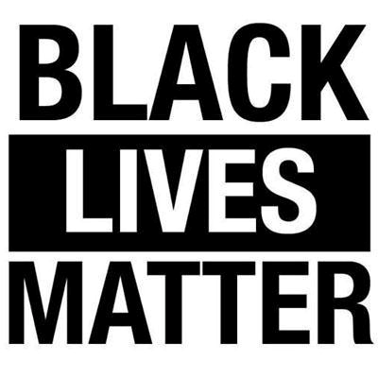
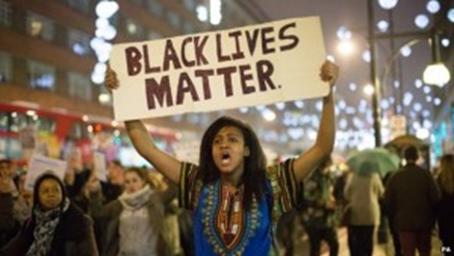
“El problema de la raza en Estados Unidos”
Los temas raciales están integrados profundamente en nuestra sociedad.
Notes:
Los temas raciales, de la supremacía blanca y el racismo estructural han estado al frente de nuestros noticieros y medios de comunicación ciertamente durante las elecciones, pero también en particular cuando George Zimmerman le disparó y mató a Trayvon Martin.
Hemos visto titulares hablando sobre el problema racial en EE.UU. y nos hemos visto forzados a lidiar con, o por lo menos incapaces de ignorar, el hecho de que los temas raciales están integrados profundamente en nuestra sociedad.
El movimiento “Las vidas negras cuentan” en particular ha resaltado el impacto malicioso del racismo estructural en la salud y el bienestar de las comunidades negras (y otras comunidades marginadas).

Slide 6
La raza es una construcción social
Una idea folclórica:
un concepto inventado culturalmente sobre las diferencias humanas
Fluida: las clasificaciones raciales cambian con el tiempo y espacio
Social: conforma las relaciones interpersonales y los patrones de oportunidad
Notes:
Yo sé, es mucho. Es mucho para procesar y con que lidiar y entender. Es complejo e inquietante. Cuando hablo sobre el racismo estructural y la supremacía blanca, quiero que quede claro que no estoy hablando de los agentes o racistas individuales. Estoy hablando de los sistemas y estructuras que perpetúan una ideología racista y distribuyen el privilegio con base en un grupo racial. Y el hecho de que si no lo entendemos y reconocemos, entonces estamos desempeñando un papel en perpetuarlo.
Quiero retroceder un poco y hablar sobre cómo llegamos a este punto antes de hablar de cómo y por qué la salud negra se ve afectada desigualmente por [el racismo estructural]...
La idea de la raza surgió para justificar la esclavitud en el Nuevo Mundo durante el siglo diecisiete y legitimó una jerarquía social que privilegiaba a los blancos.
Al principio, los africanos esclavos “eran tratados solo ligeramente diferente a los otros miembros de las ‘clases bajas’”.
Durante la segunda mitad del siglo diecisiete, se pasaron leyes de esclavitud para asegurar que existiera una fuerza laborar en las plantaciones y prevenir coaliciones entre los esclavos negros y los sirvientes blancos endeudados.
La diferencia en posición social entre los negros y blancos se fortaleció, y los sirvientes endeudados provenientes de varios países europeos se vieron a sí mismos como “la raza blanca” por primera vez.
Las creencias raciales siempre han estado conectadas con las ideas sociales y las políticas. Después de todo, si las diferencias entre grupos fueran naturales, entonces nada podría o debería hacerse para corregir sus resultados. La literatura científica de finales del siglo 19 y principios del siglo 20 explícitamente promovió esa perspectiva, y muchos científicos importantes se dedicaron incasablemente a documentar las diferencias raciales y promover la jerarquía natural del ser humano.
Aunque en la actualidad dichas ideas ya no están de moda, sigue siendo popular creer en características raciales innatas en lugar de fijarse en otras cosas para explicar las diferencias entre grupos. Todos sabemos los mitos y estereotipos: la superioridad atlética natural de los negros, la habilidad musical de los asiáticos... Pero, ¿son realmente verdad a nivel biológico? Si no, ¿por qué continuamos creyéndolas? La raza puede que no sea biológica, pero sigue siendo una idea social poderosa con consecuencias reales en las vidas de las personas.

Slide 7
Esta historia ha creado el racismo
Un sistema de estructurar la oportunidad y asignar valor con base en la interpretación social de nuestras características físicas (a lo que nos referimos como “raza”).
Camara Jones, MD, PhD

Slide 8
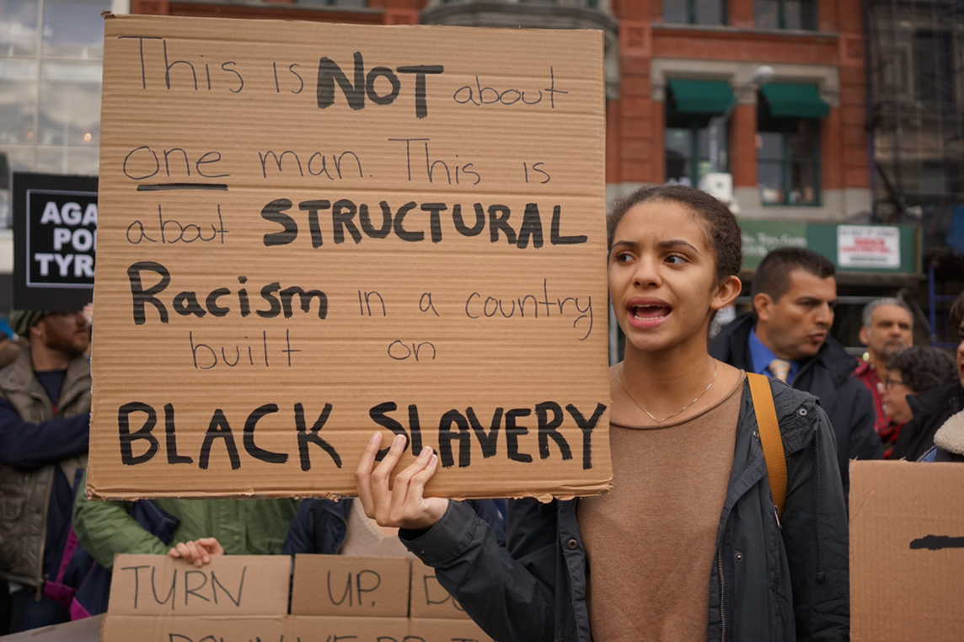
El racismo estructural
Una confluencia de instituciones, cultura, historia, ideología y prácticas codificadas que generan y perpetúan la inequidad entre grupos raciales
Normativa, a veces
legalizada y, con frecuencia,
se manifiesta como una
desventaja heredada.
Notes:
Es un sistema de jerarquía e inequidad, principalmente caracterizado por la supremacía blanca.
Abarca el sistema completo de la supremacía blanca, difundida e infundida en todos los aspectos de la sociedad, incluyendo nuestra historia, cultural, política, economía y nuestra composición social entera.

Slide 9
Desigualdades en salud
Disparidades en salud
Notes:
Una desigualdad en salud es la diferencia en salud que surge como resultado de políticas y prácticas sociales y económicas sistémicas, evitables e injustas que crean obstáculos a la oportunidad.
Diferencias evitables e injustas.
Como una investigadora que estudia las desigualdades en salud, podría preguntar: ¿Esta disparidad es debido a las diferencias sociales, económicas, ambientales y de recursos de salud?
Y una aplicación para una política o programa, podría considerar: ¿Es justa la distribución de recursos?
La disparidad en salud es una diferencia en la incidencia, prevalencia, mortalidad y carga de las enfermedades y otros condiciones de salud adversas que existen entre grupos específicos de una población en Estados Unidos (NIH). Por años, los investigadores se han preguntado: ¿Existe una diferencia entre las tasas de salud de los grupos de la población?
Y luego preguntamos: ¿Es demasiado grande la diferencia?

Slide 10
¡Las palabras que usamos son importantes!
Nos hemos quedado estancados en “disparidades” por décadas.
Hemos fracasado en cultivar un entendimiento de las desigualdades.
Las desigualdades causan las disparidades.
Las disparidades son muy reales pero también son una distracción muy real...El racismo...
Notes:
Las palabras que utilizamos son importantes. Cuando hablamos sobre las “disparidades en salud” en el campo de investigaciones médicas, de salud pública y de servicios de salud, yo me aseguro de decir “desigualdades en salud”.

Slide 11
El racismo estructural y la salud
La crisis del agua en Flint, Michigan
“Los residentes de Flint, la mayoría de ellos siendo negros o afroamericanos y residentes de una de las áreas metropolitanas más pobres en Estados Unidos, no recibieron el mismo nivel de protección contra riesgos ambientales y de salud que el que reciben otras comunidades”.
Notes:
Como otras epidemias, el racismo estructural está causando sufrimiento generalizado, no solo para las personas negras y otras comunidades de color pero para nuestra sociedad en general.
Desde abril de 2014, los residentes de Flint, una ciudad con casi 57 por ciento de personas negras e increíblemente pobre, han estado bebiendo y bañándose en agua contaminada con suficiente plomo para cumplir con la definición de “desecho tóxico” que establece la Agencia de Protección Ambiental.
‪No existe una personas individual que puede asumir la culpa por esta situación, pero gracias a la mala administración generalizada, una comunidad principalmente negra y marrón ahora se enfrenta a efectos desiguales de negligencia sistémica. Y para muchos, la crisis del agua en Flint encaja en una tendencia histórica de racismo ambiental en Estados Unidos, el cual por décadas ha permitido que los agentes contaminadores abusen de las comunidades de color, en parte debido a regulaciones ambientales deficientes.‬

Slide 12
El racismo estructural y la salud
Acceso a alimentos
Segregación residencial y políticas aparentemente neutrales para financiar las escuelas públicas principalmente a través de impuestos locales en la propiedad privada
Conectadas con resultados malos en la salud, salud cardiovascular
Políticas sobre la vivienda y redlining
Notes:
ACCESO A ALIMENTOS: Las decisiones tomadas con base en factores puramente económicos pueden producir disparidades raciales, como cuando una cadena de supermercados decide no abrir tiendas en vecindarios más pobres, contribuyendo a ambientes alimentarios que dan lugar a obstáculos para comer sano, y a su vez contribuyen a tener un riesgo mayor de desarrollar obesidad, enfermedades cardiovasculares y diabetes.
No se puede poner la responsabilidad en el individuo; NO tienen que ver con factores de riesgo en la salud y el estilo de vida y comportamiento.
POLÍTICAS SOBRE LA VIVIENDA: La raza y la etnicidad se utilizan para determinar si alguien califica para recibir un préstamos en las comunidades.
Niveles elevados de plomo en la sangre debido a una probabilidad mayor de vivir en viviendas antiguas contaminadas con pintura a base de plomo.
1934 a 1968: Los requisitos de préstamos para hipotecas de FHA utilizan redlining

Slide 13
El racismo estructural; cuidados prenatales y resultados al nacer
Desigualdades y disparidades persistentes—LWB; PTB; IMR; MM
Los efectos combinados del racismo estructural y la desigualdad de ingresos en nacimientos de niños pequeños para su edad gestacional
Los indicadores del racismo estructural están asociados con los nacimientos de niños pequeños para su edad gestacional (SGA, en inglés)
Las leyes de Jim Crow y las tasas de mortalidad infantil
Un efecto beneficioso producido al acabar con las leyes de Jim Crow (es decir, la discriminación legal) en la reducción de la mortalidad prematura de bebés negros
Notes:
Necesitamos trabajar más para entender los mecanismos mediante los cuales el racismo estructural afecta los resultados al nacer... Trabajo en aumento.
Sabemos que el racismo interpersonal y la discriminación diaria causa estrés... peso bajo al nacer....

Slide 14
¿Intervenciones?
El efecto en la mortalidad infantil y el peso al nacer cuando se aumenta el salario mínimo
Si todos los estados en 2014 hubieran aumentado el salario mínimo en UN dólar, probablemente hubiera habido 2,790 menos nacimientos con peso bajo y 518 menos muertes neonatales ese año.
Cuidados en centros de parto enfocados en la cultura
Robert Wood Johnson Foundation
Roots Birth Center, Mpls, MN
Propietarios negros—1 de 5
Notes:
No existen muchas intervenciones….

Slide 15
La interseccionabilidad
Una sensibilidad analítica, una manera de pensar sobre la identidad y su relación con el poder
Articulada en nombre de las mujeres negras destacando su invisibilidad en el movimiento feminista
La interseccionabilidad les ha dado a muchos defensores una manera de enmarcar sus circunstancias y luchar por su visibilidad e inclusión.
Notes:
Antes de cambiar la plática a lo que podemos hacer al respecto, quisiera mencionar algo, un concepto que quizás hayan escuchado antes durante la temporada de elecciones, si no antes. Interseccionabilidad.
La noción teorética de la “interseccionabilidad”, según la articuló originalmente
Crenshaw en su ensayo pionero de 1991 publicado en Stanford Law Review, fue revisitado recientemente en su ensayo de 2015 publicado en el Washington Post: “Por qué la interseccionabilidad no puede esperar”. En este ensayo, Crenshaw argumenta que debemos utilizar la interseccionabilidad, como marco, para analizar la justicia racial, sexual y económica, los mismos temas que estaban al frente de las elecciones presidenciales de este año. Crenshaw dice: “la interseccionabilidad era una realidad vivida antes de convertirse en un concepto”.
Originalmente articulado en nombre de las mujeres negras, el concepto puso a la luz la invisibilidad de muchos constituyentes dentro de grupos que dicen que son sus integrantes, pero con frecuencia fracasan representándolos. Borrar a alguien de manera interseccional no es algo que les ocurre exclusivamente a las mujeres negras. La gente de color dentro del movimiento LGBTQ; las niñas de color en la lucha contra la trayectoria de la escuela a la prisión; las mujeres dentro de los movimientos inmigrantes; las mujeres trans dentro de los movimientos feministas; y, las personas con discapacidades luchando contra el abuso policíaco. Todos estos grupos se enfrentan a vulnerabilidades que reflejan las intersecciones del racismo, el sexismo, la opresión de clase, la transfobia, el “capacismo” y más. La interseccionabilidad les ha dado a muchos defensores una manera de enmarcar sus circunstancias y luchar por su visibilidad e inclusión.
Una perspectiva interseccional revela que las mujeres negras sufren los efectos combinados del racismo y el sexismo y que, por lo tanto, viven experiencias diferentes a las de las mujeres blancas y las de los hombres negros.
Esta perspectiva nos permite analizar la manera en que las estructuras de privilegio y desventajas, como el género, la raza y la clase social, interactúan en las vidas de todas las personas, dependiendo de sus identidades particulares y posiciones sociales.
Más aún, la interseccionabilidad analiza las formas en que estas estructuras de poder se conectan inextricablemente con y afectan una a la otra para crear un sistema de opresiones interconectadas, “una matriz de dominación”.
Aceptar la existencia de varias identidades intersectadas es un primer paso para entender la complejidad de las disparidades en salud para comunidades que provienen de varios grupos oprimidos históricamente.
El otro paso crítico es reconocer la manera en que los sistemas de privilegio y opresión que resultan en múltiples inequidades sociales (p.ej. el racismo, el heterosexismo, el sexismo y el clasismo) se intersectan a un nivel socio estructural macro para mantener las desigualdades en salud.

Slide 16
Responsabilidad colectiva
Apoyando las vidas negras y desarmando el racismo

Slide 17
Notes:
Por último, quisiera terminar esta presentación hablando sobre nuestro reciente artículo en NEJM.
Primero, quisiera decir que nuestros escritos para esta publicación nacieron de un sentimiento de mucho dolor después de Philando Castile muriera a balazos.
Es un buen recordatorio para mí de encausar lo ocurrido el 8 de noviembre para crear algo que impulse nuestra tarea hacia adelante.
Decir lo que escribimos...
Lo que compartimos no son conocimientos nuevos. Nos estamos parando en las espaldas de académicos y teoristas críticos de la raza increíblemente conscientes como Du Bois. Creo que la respuesta que hemos recibido sugiere que estamos listos como HSR, HD y médicos de campo para hacer más, hacer mejores cosas e implementar nuestra misión lo mejor posible.

Slide 18
Nuestro papel... Aprender, entender y aceptar las raíces racistas en EE.UU.
Experimentos en las comunidades negras
Segregación de los cuidados con base en la raza
Los resultados desiguales en salud y las desigualdades sistemáticas en relación a la riqueza, el bienestar y la calidad de vida se deben tratar como extensiones de un contexto histórico en el cual las vidas negras se han desvalorado.
Notes:
El racismo estructural nace de una doctrina de supremacía blanca que se desarrolló para justificar la opresión masiva que incluía la explotación económica y política.
En Estados Unidos, dicha opresión se implementó a través de siglos de esclavitud basada en la construcción social de la raza.
Tenemos una responsabilidad individual y colectiva de entender las raíces históricas de las disparidades actuales relacionadas con la salud.

Slide 19
Nuestro papel... Entender cómo el racismo le ha dado forma a nuestra narrativa sobre disparidades
Subjetividades implícitas y creencias falsas son comunes
Todos las tenemos y las debemos desafiar
Por ejemplo: La raza es biológica.

Slide 20
Nuestro papel... Definir y nombrar el racismo
Definiciones concordantes y vocabulario correcto para evaluar, estudiar y hablar sobre la raza y el racismo y sus relaciones con la salud
Si aceptamos y nombramos el racismo en nuestro trabajo, escritos, investigaciones e interacciones, podremos promover el entendimiento de la diferencia entre una categorización racial y el racismo y abrir camino a esfuerzos para combatirlo.

Slide 21
Nuestro papel... Reconocer el racismo, no solo la raza
Los americanos negros, en promedio, sufren más casos de diabetes mal controlada y tasas más altas de complicaciones por diabetes que los americanos blancos.
El tratamiento exitoso requiere atención a factores estructurales y a los determinantes sociales de la salud.
Las estrategias contra el racismo raramente se recomiendan para mejorar el control de la diabetes.
Notes:
Quizás si cambiamos nuestro enfoque clínico y de investigación de la raza al racismo, podremos iniciar una acción colectiva en lugar de solo enfatizar la responsabilidad individual.

Slide 22
Nuestro papel... El centro al margen
Cambiar nuestra perspectiva de una perspectiva del grupo mayoritario a la del grupo o grupos marginalizados
Diversificar la fuerza laboral
Establecer programas y estudios de investigación impulsados por la comunidad
Asegurar que las personas y comunidades con bajos recursos alcancen puestos de poder
Reconocer qué narrativas reciben atención y se escuchan

Slide 23
Ahora mismo...
Crear organizaciones, grupos y cualquier otro espacio posible totalmente inclusivos, equitativos y seguros
Trabajar para que nuestras comunidades y lugares de trabajo sean refugios seguros en donde todos nos sintamos empoderados para presentarnos totalmente como nosotros mismos
Espacios en donde todos puedan descansar sabiendo que su importancia, dignidad y valor como seres humanos no se cuestionan

Slide 24
“La cambiamos, muchos de nosotros, a través de algunos de los desafíos históricos de los cuales estamos más orgullosos. No fue fácil, y a veces no fue bonito, pero lo hicimos, juntos”.
-Harry Belafonte
Notes:
Los resultados de las elecciones nacionales de Estados Unidos son lo que son: terribles, devastadores y aterradores... Pero Harry Belafonte nos recuerda que...la cambiamos...
Así que me recuerdo a mí misma que, pelea tras peleas, de una generación a otra, esta tarea, NUESTRA tarea, seguirá avanzando. porque nosotros seguiremos luchando, encontrando maneras colectivas de crear un mundo en el cual todos podamos realmente prosperar.

Slide 25
Reconocimientos
Brooke Cunningham, MD, PhD (Medicina familiar y Salud comunitaria en UMN)
Katy Backes Kozhimannil, PhD, MPA (UMN HPM)
Eduardo Medina, MD, MPH (Clínicas Park Nicollet)
Katy Murphy, RN, MPH (UMN, HPM)
Michelle van Ryn, PhD, MPH (Mayo Clinic, REIH)

Slide 26
¡Muchas gracias!
hard0222@umn.edu

